Slide 1
캡스톤디자인 전략 원카드
20153351 박지민
20153335 신태규
20163465 고보성
20163479 이현주

Slide 2
현재 진행 상황
카드덱 구성
필드카드 구성
카드 xml로 불러오기
유저 및 ai 핸드패 구성
카드제출 순서 기능
K사용시 카드 한번 더 제출하는 기능
J사용시 1에서3으로 순서 넘어가는 기능

Slide 3
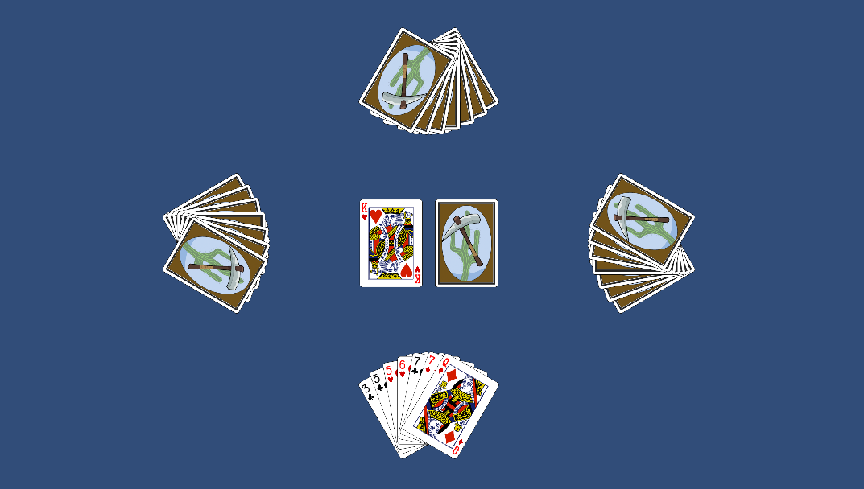
임시UI - 카드 뒷면, UI, 스코어보드 수정 예정

Slide 4
구현 기능1 - K카드 제출시 한번 더 카드 제출

Slide 5
구현 기능2 - J카드 제출시 한사람 건너 뛰기

Slide 6
문제점 1 - 카드를 모두 소진한 상태에서 본인의 차례가 오면 카드를 뽑아버리는 현상

Slide 7
문제점 2 - 나의 차례에 타인의 카드를 무작위로 클릭할 경우 멋대로 진행되는 현상

Slide 8
문제점 3 - 나의 차례에 타인의 카드를 무작위로 클릭할 경우 게임진행이 멈추는 현상

Slide 9
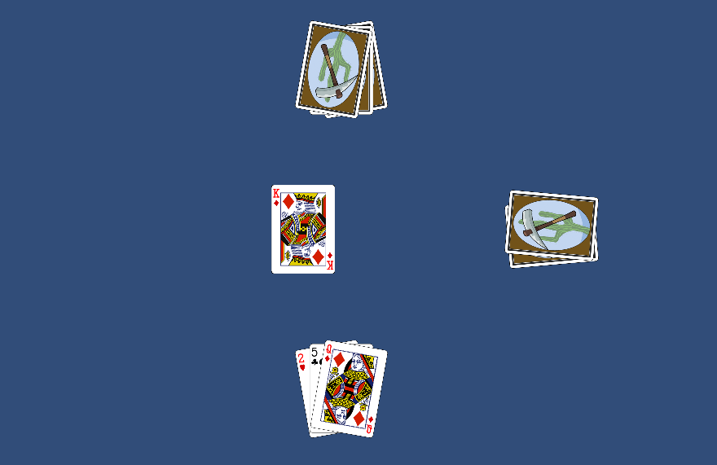
문제점 4 - 덱에서 뽑아갈 카드가 없을 경우 게임진행이 멈춰버리는 현상

Slide 10
추가해야 할 기능
공격 카드를 사용하여 N장의 카드를 먹이는 기능
조커 카드 구현하여 N장의 카드를 먹이는 기능
3 방어 카드로 공격을 넘기는 기능
Q카드로 진행방향 역방향으로 돌리는 기능
7카드로 카드 문양을 원하는 문양으로 바꾸는 기능
N(random)번의 턴 이후 일정한 개수 이상의 패 보유 시 감점 기능
필드에 배치된 카드 문양과 다르게 랜덤한 문양으로 바꿔버리는 기능
현재 발견 된 문제점들 수정

